Slide 1









UBND QUẬN DƯƠNG KINH
TRƯỜNG TIỂU HỌC ANH DŨNG
TIẾNG VIỆT
Bài 5: BÁC TRỐNG TRƯỜNG

Slide 2
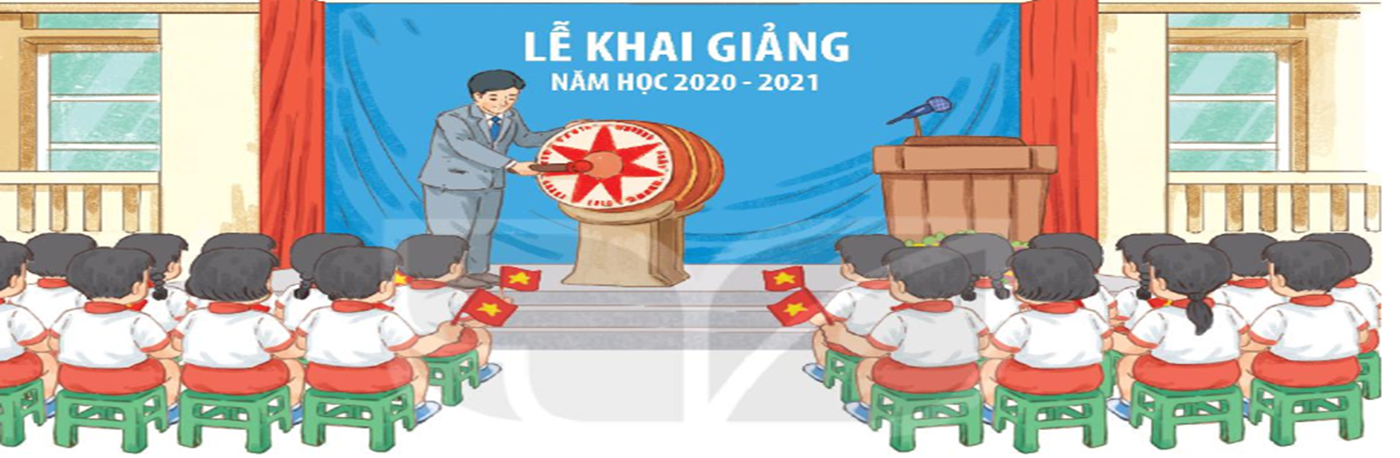
a. Em thấy những gì trong tranh?
b. Trong tranh đồ vật nào quen thuộc với em nhất? Nó được dùng để làm gì?

Slide 3
Bác trống trường
Tôi là trống trường. Thân hình tôi đẫy đà, nước da nâu bóng. Học trò thường gọi tôi là bác trống. Có lẽ vì các bạn ấy thấy tôi ở trường lâu lắm rồi. Chính tôi cũng không biết mình đến đây từ bao giờ.
Hằng ngày, tôi giúp học trò ra vào lớp đúng giờ. Ngày khai trường, tiếng của tôi dõng dạc “tùng… tùng… tùng…”, báo hiệu một năm học mới.
Bây giờ có thêm anh chuông điện, thỉnh thoảng cũng “reng… reng… reng...” báo giờ học. Nhưng tôi vẫn là người bạn thân thiết của các cô cậu học trò.
(Huy Bình)

Slide 4
eng
reng… reng... reng...

Slide 5
Bác trống trường
Tôi là trống trường. Thân hình tôi đẫy đà, nước da nâu bóng. Học trò thường gọi tôi là bác trống. Có lẽ vì các bạn ấy thấy tôi ở trường lâu lắm rồi. Chính tôi cũng không biết mình đến đây từ bao giờ.
Hằng ngày, tôi giúp học trò ra vào lớp đúng giờ. Ngày khai trường, tiếng của tôi dõng dạc “tùng… tùng… tùng…”, báo hiệu một năm học mới.
Bây giờ có thêm anh chuông điện, thỉnh thoảng cũng “reng… reng…” báo giờ học. Nhưng tôi vẫn là người bạn thân thiết của các cô cậu học trò.
(Huy Bình)
1
2
3
4
5
6
7
8
9

Slide 6
Bác trống trường
Tôi là trống trường. Thân hình tôi đẫy đà, nước da nâu bóng. Học trò thường gọi tôi là bác trống. Có lẽ vì các bạn ấy thấy tôi ở trường lâu lắm rồi. Chính tôi cũng không biết mình đến đây từ bao giờ.
Hằng ngày, tôi giúp học trò ra vào lớp đúng giờ. Ngày khai trường, tiếng của tôi dõng dạc “tùng… tùng… tùng…”, báo hiệu một năm học mới.
Bây giờ có thêm anh chuông điện, thỉnh thoảng cũng “reng… reng… reng...” báo giờ học. Nhưng tôi vẫn là người bạn thân thiết của các cô cậu học trò.
(Huy Bình)

Slide 7
Bác trống trường
Tôi là trống trường. Thân hình tôi đẫy đà, nước da nâu bóng. Học trò thường gọi tôi là bác trống. Có lẽ vì các bạn ấy thấy tôi ở trường lâu lắm rồi. Chính tôi cũng không biết mình đến đây từ bao giờ.
Hằng ngày, tôi giúp học trò ra vào lớp đúng giờ. Ngày khai trường, tiếng của tôi dõng dạc “tùng… tùng… tùng…”, báo hiệu một năm học mới.
Bây giờ có thêm anh chuông điện, thỉnh thoảng cũng “reng… reng… reng...” báo giờ học. Nhưng tôi vẫn là người bạn thân thiết của các cô cậu học trò.
(Huy Bình)
1
2
3

Slide 8
Đẫy đà : To tròn, mập mạp
Nâu bóng: Màu nâu và có độ nhẵn bóng
Báo hiệu : Cho biết một điều gì đó sắp đến

Slide 9
Bác trống trường
Tôi là trống trường. Thân hình tôi đẫy đà, nước da nâu bóng. Học trò thường gọi tôi là bác trống. Có lẽ vì các bạn ấy thấy tôi ở trường lâu lắm rồi. Chính tôi cũng không biết mình đến đây từ bao giờ.
Hằng ngày, tôi giúp học trò ra vào lớp đúng giờ. Ngày khai trường, tiếng của tôi dõng dạc “tùng… tùng… tùng…”, báo hiệu một năm học mới.
Bây giờ có thêm anh chuông điện, thỉnh thoảng cũng “reng… reng… reng...” báo giờ học. Nhưng tôi vẫn là người bạn thân thiết của các cô cậu học trò.
(Huy Bình)

Slide 10
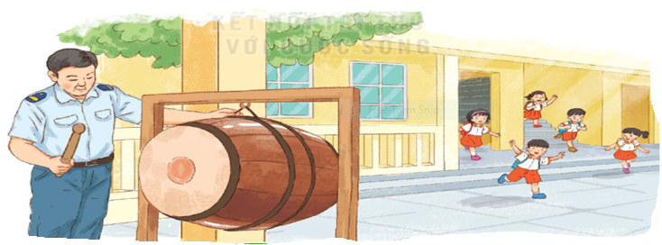
a. Trống trường có vẻ ngoài thế nào?
Trống trường có vẻ ngoài đẫy đà, màu nâu bóng.

Slide 11
b. Hằng ngày, trống trường giúp học sinh việc gì?
Hằng ngày, trống trường giúp học sinh ra vào lớp đúng giờ.

Slide 12

c. Ngày khai trường, tiếng trống báo hiệu điều gì?
Ngày khai trường, tiếng trống báo hiệu một năm học mới đã đến.

Slide 13
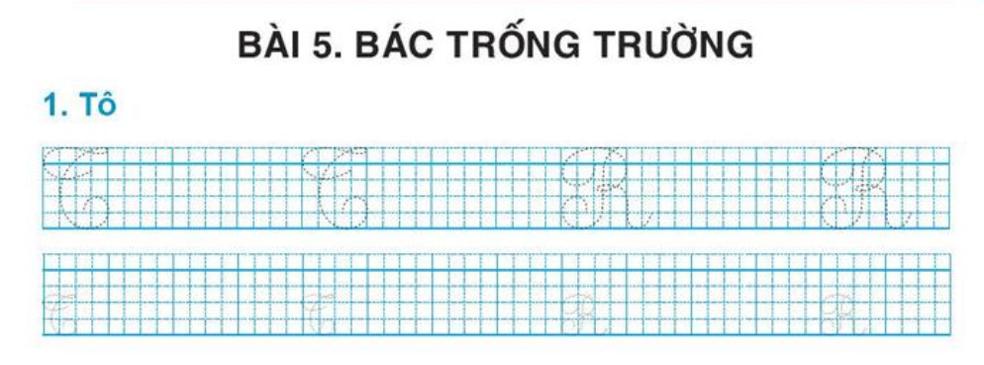

Slide 14
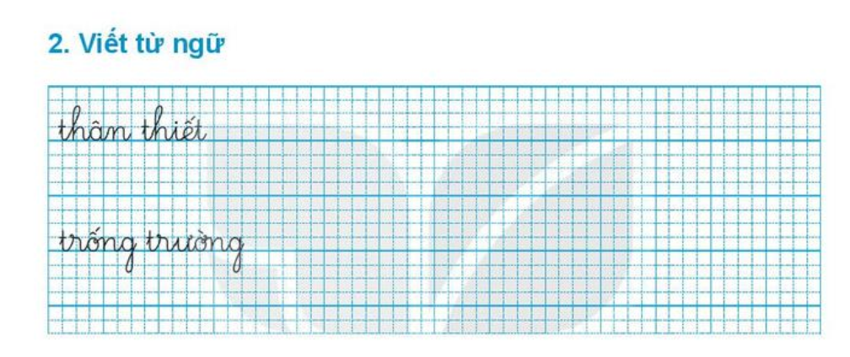

Slide 15
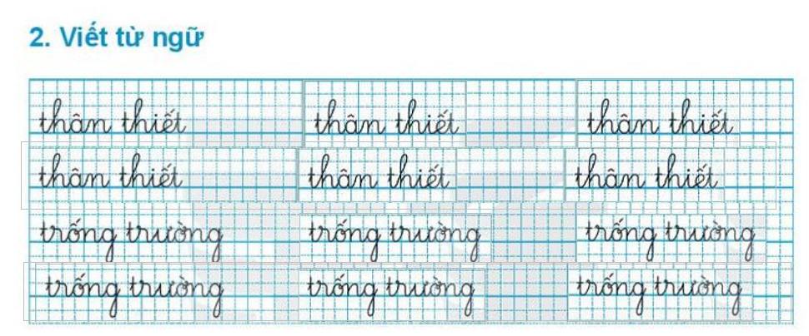

Slide 16
Viết vào vở câu trả lời cho câu hỏi b ở mục 3
Hằng ngày, trống trường giúp học sinh (…)
Hằng ngày, trống trường giúp học sinh ra vào lớp đúng giờ.

Slide 17
Chọn từ ngữ để hoàn thiện câu và viết câu vào vở
ngày khai trường
trống trường báo hiệu
Năm nào cũng vậy, chúng em háo hức chờ đón .
(…)

Slide 18
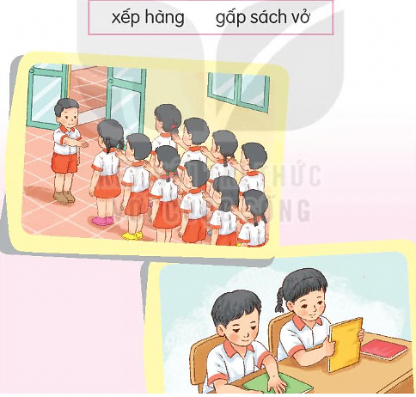
Quan sát tranh và dùng từ ngữ để nói theo tranh
xếp hàng
gấp sách vở

Slide 19

Nghe viết
Thỉnh thoảng có chuông điện báo giờ học. Nhưng trống trường vẫn là người bạn gần gũi của học sinh.

Slide 20


Slide 21
Tìm trong hoặc ngoài bài đọc Bác trống trường từ ngữ có tiếng chứa vần ang, an, au, ao.

Slide 22
Đọc và giải câu đố
Ở lớp em mặc áo đen, xanh
Với anh phấn trắng đã thành bạn thân
(Là cái gì?)
Bảng lớp
“Reng…reng” là tiếng của tôi
Ra chơi, vào học, tôi thường báo ngay
( Là cái gì?)
Chuông điện

Slide 23
Thân bằng gỗ
Mặt bằng da
Hễ động đến
Là kêu la
Gọi bạn tới
Tiễn bạn về
Đứng đầu hè
Cho người đánh (Là cái gì?)
Trống trường

Slide 24
Hai đầu, một mặt, bốn chân
Các bạn trò nhỏ kết thân hàng ngày
(Là cái gì?)
Bàn ghế

